Slide 1
UNIVERSIDAD PONTIFICIA COMILLAS
PROYECTO MOEC
Madrid, 4 de Noviembre, 2019

Slide 2
NUESTRA UNIVERSIDAD

Slide 3
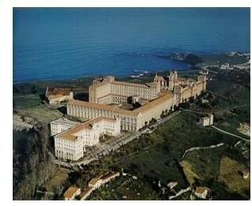
En 1890 El Papa León XIII erigió en la Villa de Comillas (Santander), un Seminario para la formación de religiosos de España, Latinoamérica y Filipinas gracias a los Proyectos fundacionales del Primer y Segundo Marqués de Comillas

Slide 4
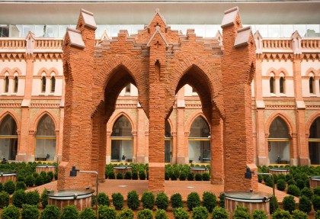

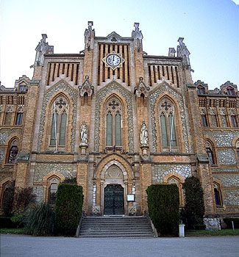
Desde su fundación Comillas fue encomendada a la Compañía de Jesús
La Universidad Pontificia Comillas es, pues, una Universidad de la Iglesia

Slide 5
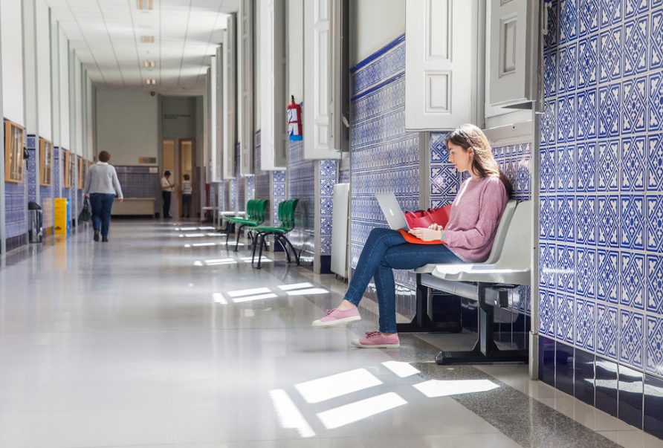
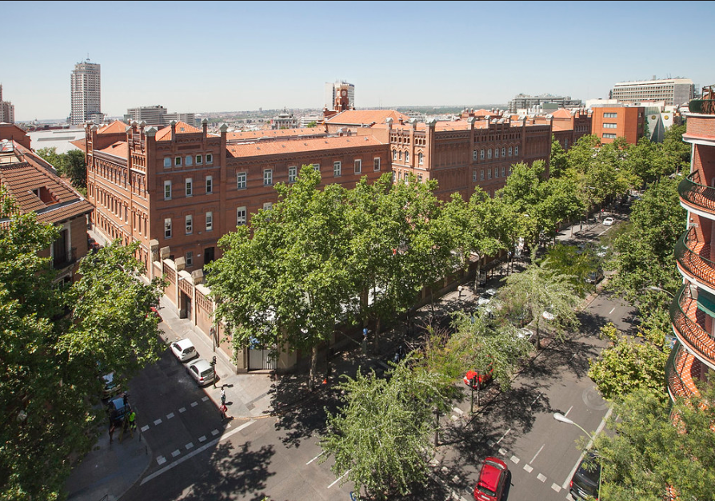
Poco a poco la Universidad fue ampliando los estudios que ofertaba
En 1969 el edificio de Cantabria fue dejado como sede de la Universidad y todos sus estudios se trasladaron a Madrid

Slide 6
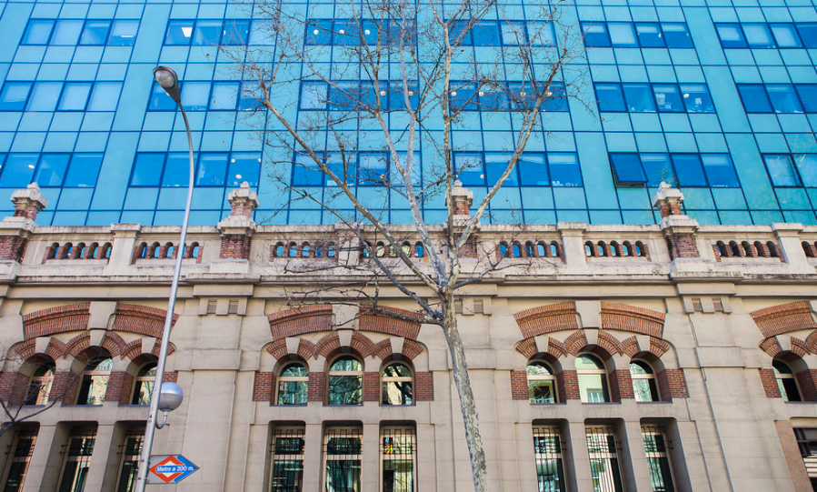
En la actualidad (Nov. 2019) se ofertan estudios de Grado y Doble Grado Europeos:
Facultad de Ciencias Económicas: 7
Facultad de Derecho: 5
Escuela de Ingeniería: 4
Facultad de Ciencias Humanas y Sociales: 19
Facultad de Teología: 2
Escuela de Enfermería y Fisioterapia: 3
Másters oficiales: 39
Cursos propios de postgrado: 60
Escuela Internacional de Doctorado
Programas de Doctorado: 5

Slide 7
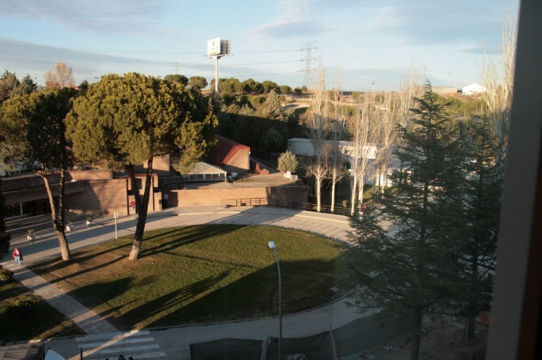
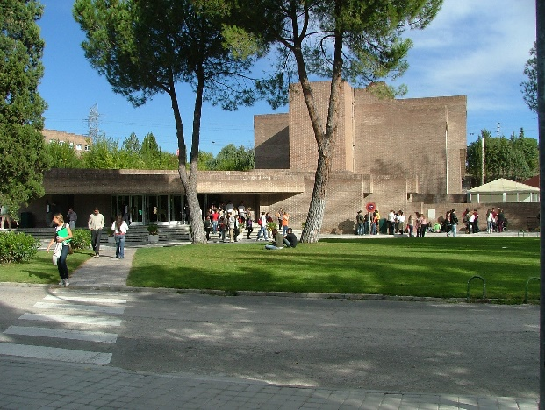
Además, la Universidad cuenta con otros centros y servicios, entre los que están:
Instituto de Espiritualidad
Institito de Investigación Tecnológica
Instituto Universitario de la Familia
Instituto de Estudios sobre Migraciones
Instituto de Ciencias de la Educación (ICE)
Instituto de Postgrado y Formación Continuaion
Instituto de Lenguas Modernas
Universidad de Mayores, para alumnos de más de 50 años

Slide 8
LA UNIVERSIDAD EN CIFRAS (Nov. 2019):
Estudiantes de Grado: 7.717
Estudiantes de Postgrado: 4.090
Estudiantes en la Universidad de Mayores: 147
Alumnos en programas Erasmus: 451
Número de alumnos en intercambio con otros convenios bilaterales : 937
Otros programas : 773
Número de profesores e investigadores: 1,858
Número de Personal de Administración y Servicios: 369

Slide 9
BECAS Y AYUDAS
La Universidad, como institución de la Iglesia Católica que presta su servicio a la sociedad, ofrece becas y ayudas de diversas modalidades a sus alumnos, para colaborar a los gastos de enseñanza y propiciar la igualdad de oportunidades en función de las necesidades individualizadas de cada alumno.
Estas ayudas son financiadas con fondos propios y con las aportaciones de la Fundación Universitaria Comillas-ICAI, del Fondo de Ayudas Eclesiásticas y de la Fundación no autónoma para estudios de aspirantes al sacerdocio y de otras entidades y personas.
La Universidad ofrece ayudas propias al estudio en Grado para aquellos estudiantes que no dispongan de medios suficientes que consisten en una reducción parcial de los honorarios de enseñanza.

Slide 10
BECAS Y AYUDAS
Los alumnos de la Universidad gozarán de los mismos beneficios que los demás universitarios españoles en materias de seguro escolar, becas oficiales y otras becas.
Comillas oferta estudios de Grado para alumnos que comienzan sus estudios superiores. También ofrece estudios de Postgrado para titulados universitarios y profesionales.
Datos sobre becas y ayudas:
  Becas y ayudas propias de la universidad: 704
  Becas ministerio: 559
  Becas de la Comunidad de Madrid a alumnos excelentes: 300
  Otras becas:13

Slide 11
MISIÓN DE LA UNIVERSIDAD

Slide 12
En la Universidad es prioritario el cultivo de la ciencia y la transferencia del conocimiento científico
Pero la ciencia por sí sola no es suficiente...
  Nos esforzamos por abarcar la realidad completa de la humanidad y el mundo en que vivimos.
  El desarrollo personal junto con el progreso académico
  Insistencia en un enfoque crítico
  Dimensión local, nacional e internacional
  Aspiramos a la calidad

Slide 13
Nuestra universidad es católica... Esta realidad es esencial a nuestra misión y le confiere un perfil específico:
  El hombre, el centro del mundo. Jesucristo, el centro del hombre
  La respuesta cristiana a las preguntas fundamentales
  Libertad para explorar
Nos gustaría tener:
  Impacto en la vida universitaria
  Impacto a nivel personal y de grupo
  Renovación permanente

Slide 14


